Slide 1


第4章 Linux系統管理
4-1 啟動終端機使用命令列的Linux指令
4-2 Linux的常用指令
4-3 Linux的使用者與檔案權限指令
4-4 Linux作業系統的目錄結構
4-5 使用命令列安裝和解除安裝應用程式
4-6 安裝中文字型和中文輸入法

Slide 2

4-1 啟動終端機使用命令列的Linux指令-
說明
Raspbian作業系統預設是進入PIXEL桌面環境，如果需要下達Linux指令，我們需要使用CLI命令列介面（Command-Line Interface），在第2-5-2節使用PuTTY遠端連線的就是終端機的CLI命令列介面。

Slide 3
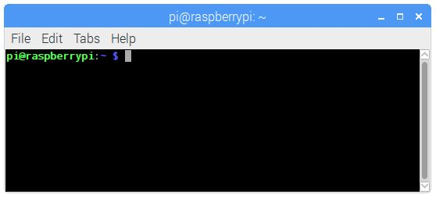
4-1 啟動終端機使用命令列的Linux指令-
啟動Terminal終端機的CLI命令列介面
桌面環境是啟動終端機來執行命令列的Linux指令，請執行「Menu/Accessories/Terminal」命令，或點選上方應用程式列的第4個圖示啟動Terminal終端機，如下圖所示：

Slide 4
4-1 啟動終端機使用命令列的Linux指令-
切換PIXEL桌面環境和CLI命令列介面
Raspbian作業系統預設進入PIXEL桌面環境，當成功進入桌面環境後，請按住Ctrl+Alt鍵，然後按F1鍵，在放開後，可以讓桌面環境在背景執行，進入CLI命令列介面的終端機模式。
在CLI命令列介面的終端機模式輸入【startx】指令，按Enter鍵就會回到PIXEL桌面環境。

Slide 5

4-2 Linux的常用指令
4-2-1 檔案系統指令
4-2-2 網路與系統資訊指令
4-2-3 檔案下載與壓縮指令
4-2-4 sudo超級使用者指令
4-2-5 nano文字編輯器

Slide 6
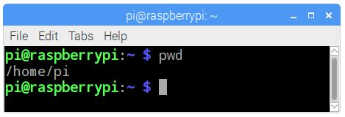
4-2-1 檔案系統指令- pwd指令：顯示目前的工作目錄
pwd指令可以顯示目前的工作目錄（Working Directory），如下所示：
  $ pwd Enter
請輸入pwd後，按Enter鍵，可以顯示目前的工作目錄「/home/pi」，因為預設的登入使用者是pi，如下圖所示：

Slide 7
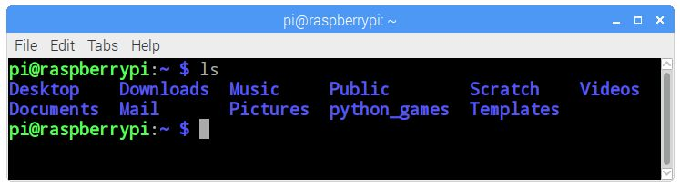
4-2-1 檔案系統指令- ls指令：顯示檔案和目錄資訊
ls指令是list簡寫，可以顯示目前工作目錄的檔案和目錄清單，如下所示：
  $ ls Enter
上述指令可以顯示目前工作目錄「/home/pi」下的檔案和目錄清單，如下圖所示：

Slide 8
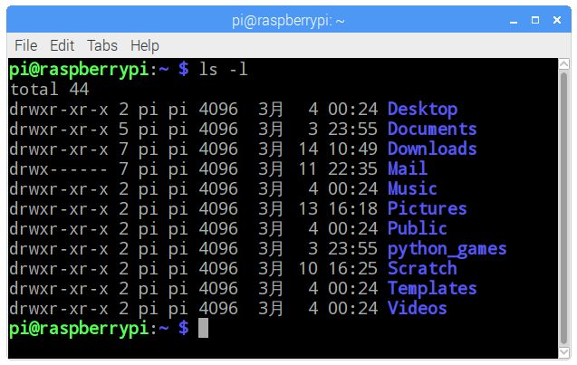
4-2-1 檔案系統指令- ls指令：顯示檔案和目錄資訊
我們可以加上-l（小寫字母L），可以顯示詳細資訊的權限、擁有者、尺寸、日期和最後修改日期等資訊，如下所示：
  $ ls -l Enter
上述指令在輸入ls後，空一格，再輸入參數-l，可以顯示目前工作目錄「/home/pi」下檔案和目錄的詳細資訊，如下圖所示：

Slide 9
4-2-1 檔案系統指令- ls指令：顯示檔案和目錄資訊
如果沒有指明，預設顯示目前的工作目錄，我們也可以自行加上路徑參數，顯示指定路徑的檔案和目錄資訊（如果指定檔案名稱，就是顯示此檔案的資訊），如下所示：
  $ ls -l /home/pi Enter
上述指令可以顯示目錄「/home/pi」下檔案和目錄的詳細資訊。

Slide 10
4-2-1 檔案系統指令- cd指令：切換目錄
cd指令的全名是Change Directory，可以切換至其他目錄，如下所示：
  $ cd Desktop Enter
上述指令因為目前的工作目錄是「/home/pi」，可以切換至「/home/pi/Desktop」目錄。我們可以使用「~」代表切換至目前使用者的根目錄，「..」回到上一層目錄，「.」是目前目錄，如下所示：
  $ cd ~ Enter
  $ cd .. Enter
  $ cd . Enter

Slide 11
4-2-1 檔案系統指令- mkdir指令：建立新目錄
mkdir指令可以建立新目錄，例如：建立名為Joe的目錄，如下所示：
  $ mkdir Joe Enter
上述指令可以在「/home/pi」目錄下，建立名為Joe的新目錄。

Slide 12
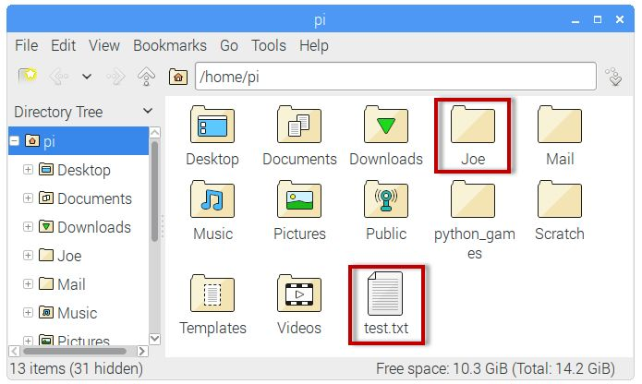
4-2-1 檔案系統指令- rm指令：刪除檔案
rm指令可以用來刪除指定檔案，參數是欲刪除的檔案名稱，例如：使用Text Editor建立名為test.txt檔案，如下圖所示：

Slide 13
4-2-1 檔案系統指令- rm指令：刪除檔案
上述Joe目錄是mkdir指令新增的目錄，test.txt是新增的文字檔案。我們可以刪除test.txt檔案，如下所示：
  $ rm test.txt Enter
上述指令因為目前工作目錄是「/home/pi」，可以刪除此目錄下的test.txt檔案。請注意！rm指令並沒有真的刪除檔案，只是標記檔案空間是可用空間。

Slide 14
4-2-1 檔案系統指令- rmdir指令：刪除目錄
rmdir指令可以刪除沒有檔案的空目錄，參數是欲刪除的目錄名稱，請注意！我們需要將目錄檔案都刪除後，才能使用rmdir刪除空目錄，如下所示：
  $ rmdir Joe Enter

Slide 15
4-2-1 檔案系統指令- cp指令：複製檔案
cp指令是用來複製指定檔案，第1個參數是欲複製的檔案；第2個參數是複製新增的檔案名稱，可以是不同檔名。例如：請使用Text Editor建立名為file.txt的檔案後，複製file.txt檔案成為file2.txt檔案，如下所示：
  $ cp file.txt file2.txt Enter
上述指令可以在目前工作目錄是「/home/pi」複製一個新檔案，所以現在共有2個檔案。

Slide 16
4-2-1 檔案系統指令- mv指令：移動檔案或替檔案更名
mv指令是用來移動檔案至指定目錄，第1個參數是欲移動的檔案；第2個參數的目的地的目錄，例如：將之前的file.txt檔案移至「/home/pi/Documents」目錄，如下所示：
  $ mv file.txt /home/pi/Documents Enter
上述指令可以將檔案file.txt移至「/home/pi/Documents」目錄，所以在「/home/pi/Documents」共有2個檔案 。

Slide 17
4-2-1 檔案系統指令- find指令：搜尋檔名
find指令是用來在檔案系統搜尋指定的檔名，例如：搜尋副檔名.py的Python程式檔案，如下所示：
  $ find . -name '*.py' Enter
上述第1個參數是開始搜尋的根目錄，「.」是目前目錄，-name參數是使用檔名範本來搜尋，之後'*.py'就是範本，可以找出副檔名.py的Python程式檔案。

Slide 18
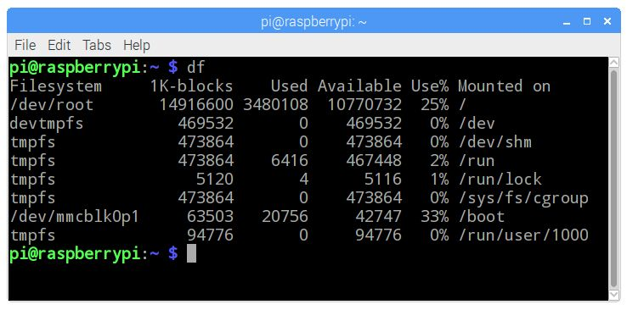
4-2-1 檔案系統指令- df指令：顯示檔案系統的磁碟使用狀況
df指令可以顯示檔案系統磁碟清單的使用狀況，如下所示：
  $ df Enter
上述指令可以顯示所有掛載至檔案系統的磁碟清單，和各磁碟空間的使用狀況，如下圖所示：

Slide 19
4-2-1 檔案系統指令- clear指令：清空終端機的內容
如果終端機的內容有些混亂，我們可以執行clear指令來清空終端機螢幕的內容，如下所示：
  $ clear Enter

Slide 20
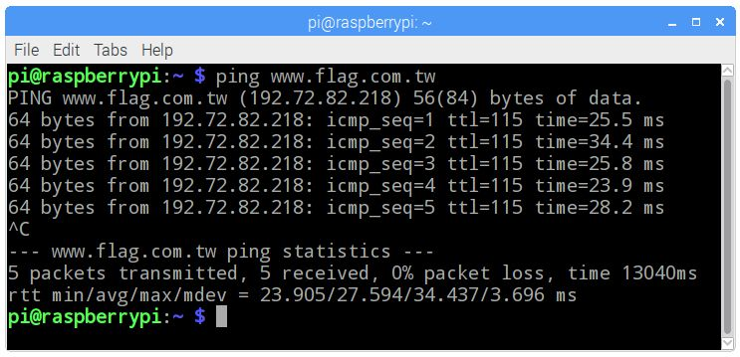
4-2-2 網路與系統資訊指令- ping指令：檢查連線狀態
ping指令是用來檢查其他主機或IP位的連線狀態，例如：旗標網站www.flag.com.tw，如下所示：
  $ ping www.flag.com.tw Enter

Slide 21
4-2-2 網路與系統資訊指令- hostname指令：顯示主機名稱或IP位址
hostname指令可以顯示目前的主機名稱，如下所示：
  $ hostname Enter
如果需要查詢IP位址，請加上-I參數（大寫英文字母i），如下所示：
  $ hostname -I Enter

Slide 22
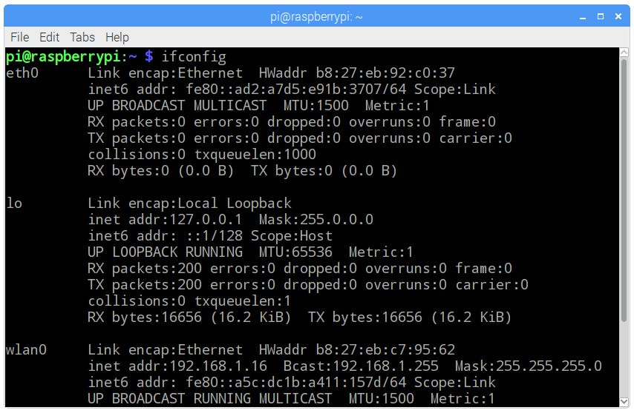
4-2-2 網路與系統資訊指令- ifconfig指令：顯示網路介面設定
ifconfig指令可以顯示目前系統各網路介面設定的詳細資料，如下所示：
  $ ipconfig Enter

Slide 23
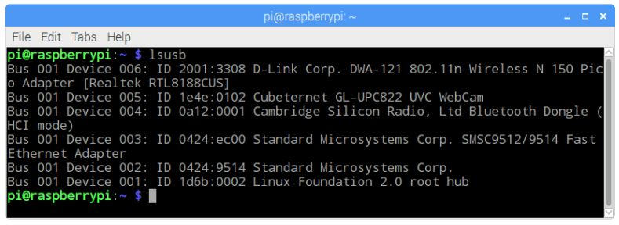
4-2-2 網路與系統資訊指令- lsusb指令：顯示連接的USB裝置
lsusb指令可以顯示目前系統上各USB插槽的狀態，與連接的USB裝置清單，如下所示：
  $ lsusb Enter

Slide 24
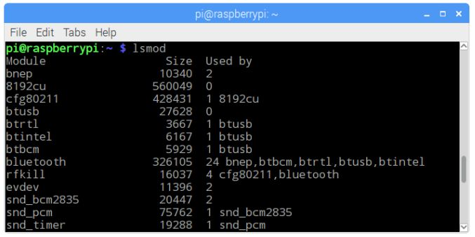
4-2-2 網路與系統資訊指令- lsmod指令：顯示載入的模組清單
lsmod指令可以顯示目前Linux核心載入的模組清單，在第8章我們會使用此指令來查詢載入的驅動程式模組，如下所示：
  $ lsmod Enter

Slide 25
4-2-3 檔案下載與壓縮指令- wget指令：從Web網站下載檔案
wget指令可以從Web網站下載指定檔案至樹莓派，我們只需知道檔案的URL網址，就可以使用此指令下載檔案，如下所示：
  $ wget http://hueyanchen.myweb.hinet.net/fchart05.png Enter

Slide 26
4-2-3 檔案下載與壓縮指令- unzip指令：解壓縮ZIP格式檔案
unzip指令可以解壓縮ZIP格式的檔案，如下所示：
  $ unzip test.zip Enter
上述指令可以解壓縮名為test.zip的ZIP格式壓縮檔。

Slide 27
4-2-3 檔案下載與壓縮指令- tar指令：壓縮和解壓縮TAR格式檔案
Linux作業系統使用的檔案壓縮格式是TAR，我們可以使用tar指令建立壓縮檔和進行解壓縮。首先將「/home/pi/Documents」目錄的file.txt和file2.txt兩個檔案複製到上一層目錄，然後將這3個.txt檔案建立成TAR格式壓縮檔，如下所示：
  $ tar -cvzf file.tar.gz *.txt Enter

Slide 28
4-2-3 檔案下載與壓縮指令- tar指令：壓縮和解壓縮TAR格式檔案
同一個tar指令也可以解壓縮，使用的是-x參數，請建立Tmp目錄且將file.tar.gz檔案複製至此目錄，就可以切換至Tmp目錄來解壓縮檔案，如下所示：
  $ cd Tmp Enter
  $ tar -xvzf file.tar.gz Enter

Slide 29
4-2-4 sudo超級使用者指令
sudo指令的全名是Super-user Do，對於登入的使用者來說，有些指令需要超級使用者root才能執行，此時我們可以使用sudo指令暫時使用超級使用者root來執行之後的Linux指令，如下所示：
  $ sudo ls Enter
上述指令的執行結果和單純ls相同，因為ls指令顯示目前工作目錄的檔案和目錄清單，並不需要使用超級使用者來執行。

Slide 30
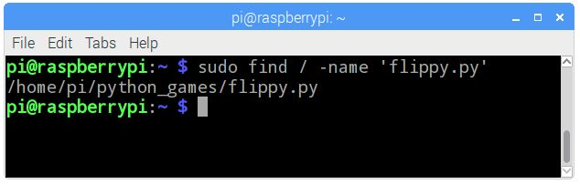
4-2-4 sudo超級使用者指令
如果我們需要使用第4-2-1節的find指令搜尋「/」目錄的整個檔案系統，就需要使用sudo才能擁有權限搜尋目錄，如下所示：
  $ sudo find / -name 'flippy.py' Enter
上述指令的執行結果因為使用sudo，所以可以成功執行檔名搜尋，如下圖所示：

Slide 31
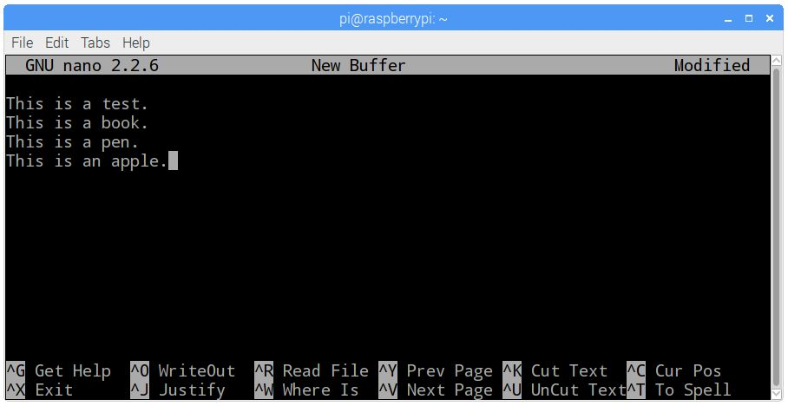
4-2-5 nano文字編輯器-啟動
請輸入下列指令來啟動nano，如下所示：
  $ nano Enter

Slide 32
4-2-5 nano文字編輯器-基本操作
nano文字編輯器的基本操作，如下表所示：
操作 | 按鍵說明
移動游標 | 使用上、下、左和右方向鍵
上一頁/下一頁 | 按Ctrl+Y鍵是上一頁，按Ctrl+V鍵是下一頁
搜尋文字 | 按Ctrl+W鍵後，在下方輸入關鍵字，按Enter鍵開始搜尋
開啟/儲存檔案 | 按Ctrl+R鍵開啟檔案，按Ctrl+O鍵儲存檔案
離開 | 按Ctrl+X鍵

Slide 33
4-3 Linux的使用者與檔案權限指令
4-3-1 使用者管理指令
4-3-2 檔案權限管理指令

Slide 34
4-3 Linux的使用者與檔案權限指令
樹莓派的Raspbian作業系統預設建立2位使用者，root系統管理者（超級使用者）和使用者pi，我們可以使用Linux指令來新增系統的使用者和指定檔案權限。

Slide 35
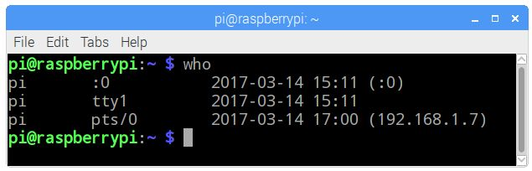
4-3-1 使用者管理指令- who指令：顯示登入使用者清單
who指令可以顯示目前登入系統的使用者清單，如下所示：
  $ who Enter
上述指令的執行結果可以顯示登入使用者pi，如下圖所示：

Slide 36
4-3-1 使用者管理指令- useradd指令：新增使用者
useradd指令可以新增作業系統的使用者，我們需要使用sudo指令執行useradd指令來新增使用者。例如：在Raspbian作業系統新增名為joe的使用者，如下所示：
  $ sudo useradd -m -G adm,dialout,cdrom,sudo,audio,video,plugdev,games,users,input,netdev,gpio,i2c,spi joe Enter
上述指令是同一列之間沒有換行，任何「,」逗號之後都不可以有空白字元，最後是使用者名稱，可以建立一位空的新使用者joe。

Slide 37
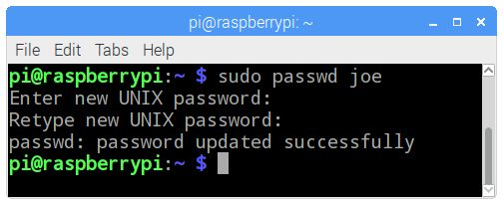
4-3-1 使用者管理指令- passwd指令：更改使用者密碼
對於Linux作業系統的使用者，例如：預設登入的pi，或之前新增的joe，我們都可以使用passwd指令來更改使用者密碼，例如：使用者joe，如下所示：
  $ sudo passwd joe Enter
上述指令也需要使用sudo執行，我們需要輸入2次密碼來更新使用者密碼，如下圖所示：

Slide 38
4-3-2 檔案權限管理指令- chmod指令：更改檔案權限
chmod指令可以更改指定檔案的權限，我們可以使用字元來指定檔案權限，即擁有者擁有檔案的哪些權限。擁有者的字元u是使用者（User）；g是群組（Group）；o是其他使用者（Other Users），檔案權限字元r是讀取（Read）；w是寫入（Write）；x是執行（Execute）。

Slide 39
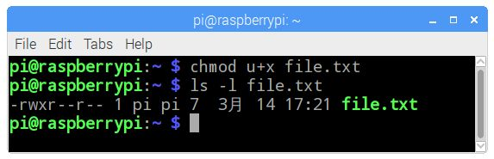
4-3-2 檔案權限管理指令- chmod指令：更改檔案權限
例如：替檔案file.txt的擁有者新增執行權限，如下所示：
  $ chmod u+x file.txt Enter
上述指令的「+」號表示新增，可以替檔案新增執行權限，如下圖所示：

Slide 40
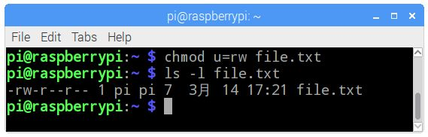
4-3-2 檔案權限管理指令- chmod指令：更改檔案權限
除了新增，我們也可以使用「=」符號指定檔案的權限，如下所示：
  $ chmod u=rw file.txt Enter
上述指令的「=」號指定檔案擁有讀寫權限，當執行ls -l指令，可以看到前方的x不見了，如下圖所示：

Slide 41
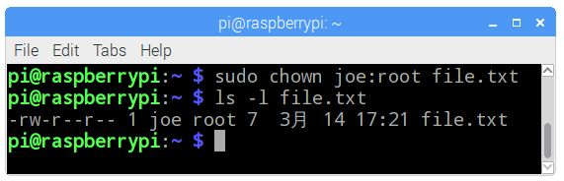
4-3-2 檔案權限管理指令- chown指令：更改檔案的擁有者
chown指令可以更改檔案擁有者的使用者或群組，我們也需要使用sudo指令來執行chown指令，如下所示：
  $ sudo chown joe:root file.txt Enter
上述指令的「:」號前是使用者joe；之後是群組root，當執行ls -l指令，可以看到擁有者從pi pi改成joe root，如下圖所示：

Slide 42
4-4 Linux作業系統的目錄結構
不同於Windows作業系統的周邊硬體裝置都有不同名稱和圖示來表示，在Linux作業系統的硬碟、目錄和裝置都是檔案系統的一個目錄，稱為根檔案系統（Root File System）。
換言之，Linux作業系統是用一個目錄來對應連接的硬碟裝置，稱為虛擬目錄（Virtual Directories），所以，在Linux作業系統的目錄有可能是儲存檔案的目錄，也有可能是用來對應指定裝置的虛擬目錄。

Slide 43
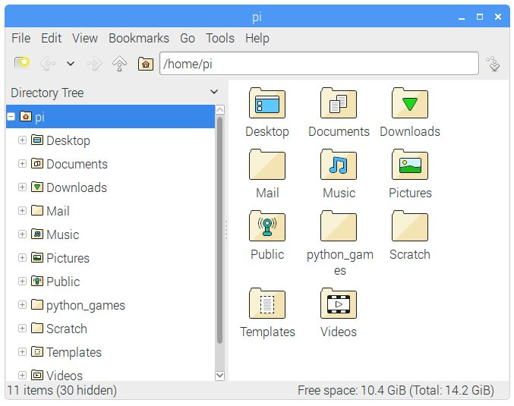
4-4 Linux作業系統的目錄結構

Slide 44
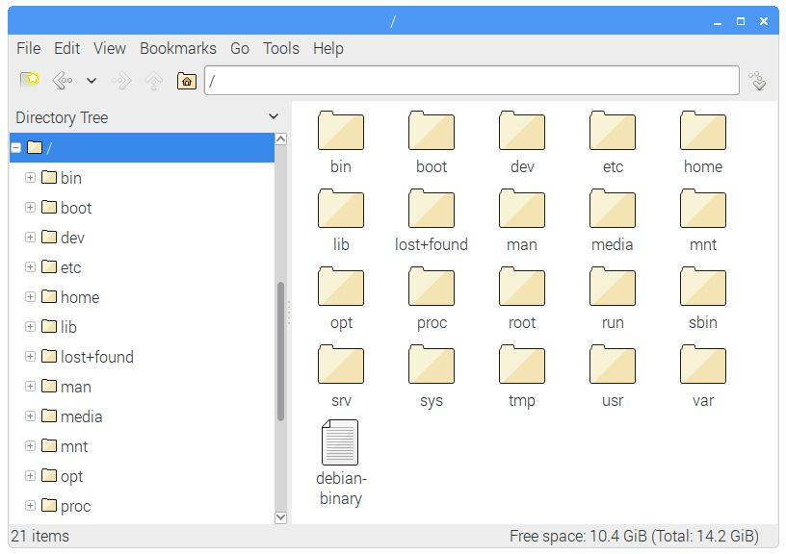
4-4 Linux作業系統的目錄結構

Slide 45
4-5 使用命令列安裝和解除安裝應用程式
4-5-1 認識套件管理
4-5-2 安裝應用程式
4-5-3 解除安裝應用程式

Slide 46
4-5-1 認識套件管理-
套件管理簡介
套件管理（Package Manager）或稱為套件管理系統（Package Management System）是一組工具程式用來管理和追蹤作業系統上應用程式的安裝、更新、設定與刪除的操作。每一個套件（Package）包含軟體本身、相關資料、軟體描述和套件之間的相依關係等資料，套件管理工具在安裝應用程式時，可以參考套件之間的相依關係，自動安裝相關套件，以便安裝的應用程式可以成功且正確的執行。
基本上，套件管理會維護一個套件管理資料庫，儲存應用程式的版本和相依關係，以便了解作業系統安裝的軟體是否有新版本，和需要安裝更新哪些相關套件。

Slide 47
4-5-1 認識套件管理-
Linux作業系統的套件管理工具
Linux作業系統的套件管理工具有很多種，樹莓派Raspbian作業系統源於Debian，套件管理工具是使用和Debian和Ubuntu相同的apt，常見Linux套件管理工具還有Fedora和Red Hat使用的yum和Arch Linux的pcman等。
請注意！各種套件管理工具的指令並不相同，在本書是以樹莓派Raspbian作業系統的apt為例。

Slide 48
4-5-2 安裝應用程式
步驟一：更新套件資料庫
在安裝應用程式前，我們需要先使用update更新套件資料庫，如下所示：
  $ sudo apt-get update Enter

Slide 49
4-5-2 安裝應用程式
步驟二：升級應用程式
在更新套件管理資料庫後，我們可以升級已經安裝的所有應用程式（此步驟可以不執行），此時是使用upgrade，如下所示：
  $ sudo apt-get -y upgrade Enter
上述指令可以升級已經安裝的所有應用程式，因為過程可能會按y鍵確認繼續，所以加上-y參數，如此就不需按y鍵。

Slide 50
4-5-2 安裝應用程式
步驟三：安裝應用程式套件
在使用update更新套件資料庫後（upgrade可以不執行），我們就可以安裝應用程式，因為安裝過程可能會顯示套件所需空間，我們需要輸入y鍵確認繼續安裝，如果不想輸入，請在指令加上-y參數，例如：安裝nethack-console的一個命令列小遊戲，如下所示：
  $ sudo apt-get -y install nethack-console Enter
上述指令是使用install來安裝之後的套件，等於再看到提示文字的「$」符號，就表示已經成功安裝。

Slide 51
4-5-3 解除安裝應用程式
解除安裝應用程式就是刪除套件，例如：解除安裝nethack-console套件，如下所示：
  $ sudo apt-get -y remove nethack-console Enter
上述指令使用remove解除安裝nethack-console套件，請注意！remove解除安裝的套件仍然會保留一些設定檔，如果需要完全刪除，請使用purge，如下所示：
  $ sudo apt-get -y purge nethack-console Enter

Slide 52
4-6 安裝中文字型和中文輸入法-說明
Linux作業系統支援中文輸入法和中文字型，如果需要輸入中文內容，我們需要安裝中文字型和輸入法。請注意！並不是每一種應用程式都支援中文輸入，例如：在Python的IDLE就無法輸入中文訊息字串和註解文字。

Slide 53
4-6 安裝中文字型和中文輸入法-
安裝中文字型
我們是在終端機輸入指令來安裝中文字型，如下所示：
  $ sudo apt-get update Enter
  $ sudo apt-get -y install ttf-wqy-microhei Enter
  $ sudo apt-get -y install ttf-wqy-zenhei Enter
  $ sudo apt-get -y install xfonts-wqy Enter
上述指令可以分別安裝三種文泉字型，依序是文泉驛微米黑、文泉驛正黑和文泉驛點陣宋體。我們也可以在同一列指令安裝三種字型，如下所示：
  $ sudo apt-get update Enter
  $ sudo apt-get -y install ttf-wqy-microhei ttf-wqy-zenhei xfonts-wqy Enter
上述指令是使用空白字元分隔各套件，可以同時一併安裝這三種套件的中文字型。

Slide 54
4-6 安裝中文字型和中文輸入法-
安裝中文輸入法
在安裝中文字型後，我們就可以安裝酷音中文輸入法，如下所示：
  $ sudo apt-get update Enter
  $ sudo apt-get -y install scim scim-tables-zh Enter

Slide 55
End

